Slide 1

Hello World ML
Semana del Ingeniero de Sistemas
Est. Jesus David Mena Rivera
Universidad Tecnologica de Pereira 2017

Slide 2
Hello World ML
Inteligencia Artificial
Machine Learning
Diferentes tipos de aprendizaje
Continuos vs Categóricos
Regresion vs Clasificación
Introducción Practica

Slide 3

Inteligencia Artificial
Algoritmos habilitados por
Restricciones impuestas por
Representaciones que respaldan
Modelos dirigidos al
Pensamiento, percepción y acción.

Slide 4

Inteligencia Artificial
Patrick Winston
Algorithms enabled by constraints imposed by representation that support models targeted at thinking, perception and action.

Slide 5
Machine Learning
Algoritmo
Machine Learning
Datos
Programa
Datos
Salida
Computador
Computador
Salida
Programa

Slide 6

Definición de Tom Mitchell’s
Se dice que un programa aprende de la experiencia E, con respecto a diferentes tareas T y una medida de rendimiento P. Si, este rendimiento en T tareas medidas por P mejora con la experiencia E.

Slide 7
Machine learning
Tipos de Aprendizaje

Slide 8
Supervised
X
Y
Algoritmo
Modelo
x1
y1
x2
y2
x3
y3
xn
yn
Test
Error

Slide 9
Unsupervised
X
Algoritmo
Modelo
x1
x2
x3
xn
Cluster

Slide 10
Machine Learning
Tipos de Atributos

Slide 11
Categóricos
Ser Vivo
Tía
A+
Murió
Animal
Perdió
Abajo
Estudiante
True
False
Bajo
Alto
Colombia
Fumador
Calor

Slide 12


Numéricos

Slide 13
Machine Learning
Tipos de Aprendizaje Supervisado

Slide 14
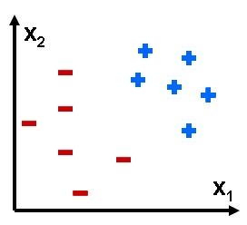
Clasificación - Categóricos
A
Ejemplo: Entidad Bancaria
X1: Ingresos
X2: Ahorros
Podemos diferenciar clientes de alto riesgo, y bajo riesgo.
Teniendo en cuenta sus ingresos y ahorros.
B
Si x1>A y x2>B entonces
Bajo Riesgo
Si no
Alto Riesgo

Slide 15
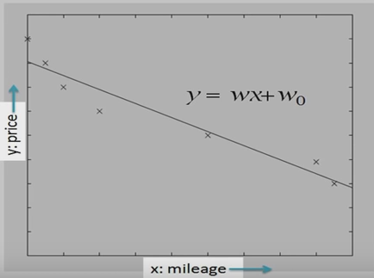
Regresión - Continuos
Ejemplo: Precio carro usado
X: Atributos del carro
Y: Precio
y= g(x,θ)
g() modelo
Θ Parámetros

